Slide 1
Pesquisa Mensal de Atividades em Serviços
CONFEDERAÇÃO
NACIONAL DE
SERVIÇOS
março de 2021

Slide 2
Pesquisa Mensal de Emprego
Entre janeiro de 2021 e janeiro de 2020, o setor de serviços privados não financeiros fechou mais de 155 mil postos de trabalho. Assim, a crise causada pelo coronavírus retraiu o emprego no setor em 1,8% nesses onze meses.

Slide 3
Definições
A Pesquisa de Emprego em Serviços é desenvolvida pela CNS com base em dados do sistema RAIS-CAGED do Ministério do Trabalho e Emprego e informações do INSS.
A periodicidade das informações é mensal e cobre o período desde dezembro de 2006 até a informação mais recente disponível.
Inclui todos trabalhadores com carteira de trabalho que mantinham vínculo ativo com a empresa no período de referência.
São levantadas informações sobre estoque de trabalhadores, admissões, demissões e salário médio em todos tipos de estabelecimento.
A pesquisa tem cobertura nacional. Os empregados são identificados pelo local do estabelecimento. Os dados estão dispostos por unidade da Federação.
A pesquisa apresenta as informações por setor de atividade econômica, com desagregação para os segmentos de serviços.

Slide 4
Classificação
Economia
Serviços
Privados não financeiros
Agropecuária
Extrativa
Transformação
Construção
Comércio
Serviços
Privados não financeiros
Financeiros
Administração Pública
Educação, saúde e assistência
Outros
Prestados às famílias
de informação
Prestados às empresas
de transportes
Outros serviços privados não financeiros

Slide 5
Estoque de trabalhadores por setor de atividade econômica
Fonte: RAIS/CAGED

Slide 6
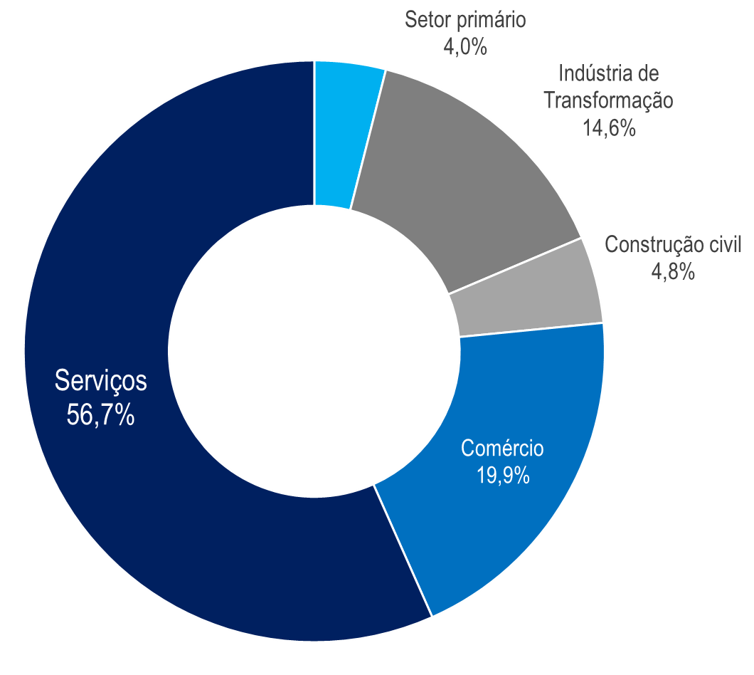
Evolução recente do emprego em serviços
Em janeiro de 2021, a economia brasileira tinha 47,961 milhões de empregos com carteira assinada.
Os dados indicam a abertura de 256 mil postos de trabalho em janeiro de 2021 com relação a igual período de 2020.
Isso equivale a um aumento de 0,5% no acumulado do ano.
Os serviços sustentaram 27,173 milhões de postos de trabalho em janeiro de 2021, o que representou 56,7% do total da economia.
Distribuição do emprego
por setor, janeiro de 2021
Fonte: RAIS/CAGED

Slide 7
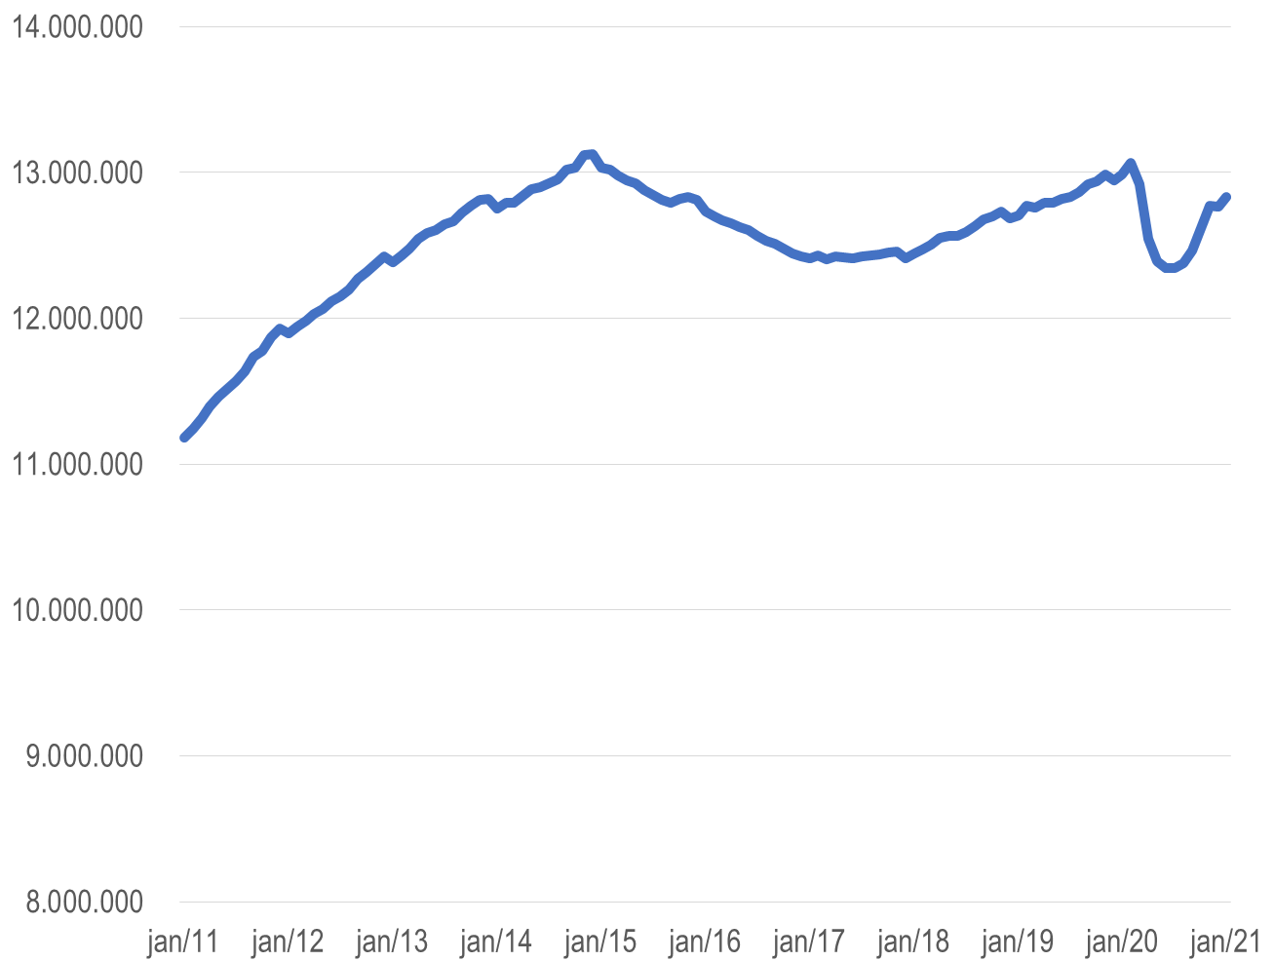
Evolução do emprego no setor de
serviços privados não financeiros
Em janeiro de 2021, o número de postos de trabalho em serviços privados não financeiros alcançou 12,834 milhões, 47,2% dos empregos no setor de serviços.
Entre janeiro de 2021 e janeiro de 2020, o setor de serviços privados não financeiros fechou 155,5 mil postos de trabalho. Comércio e indústria elevaram os números de postos.
Fonte: RAIS/CAGED

Slide 8
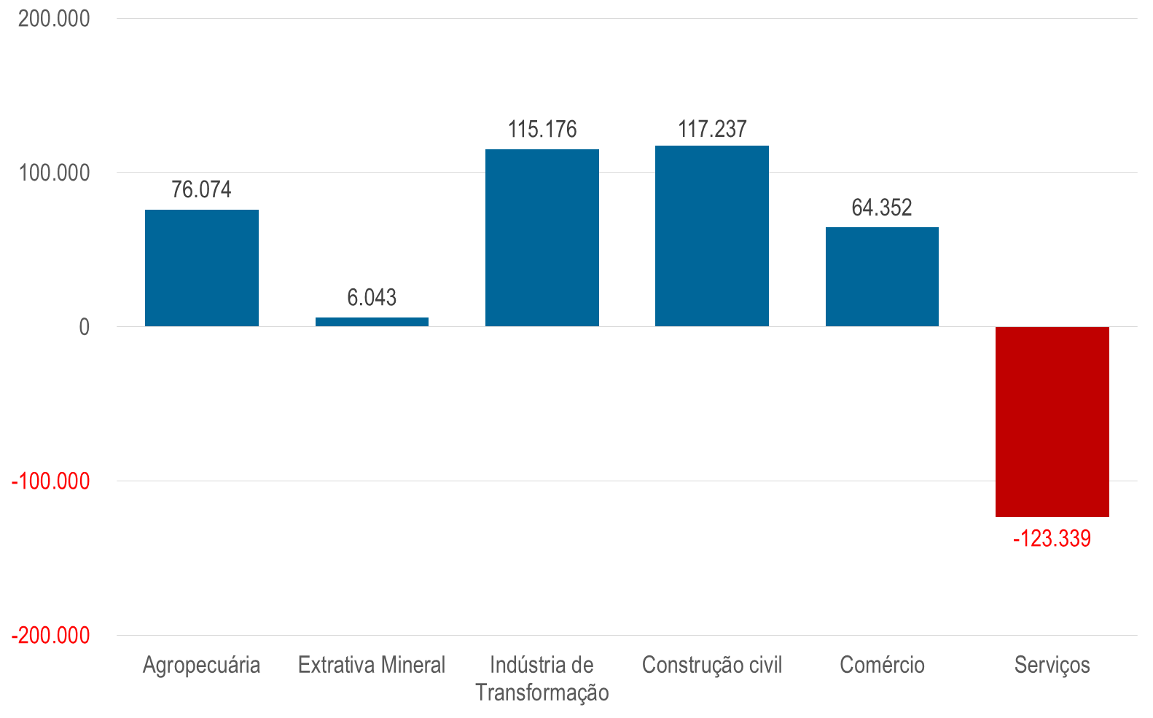
Postos de trabalho criados entre janeiro de 2021 e janeiro de 2020
255,5 mil novos postos de trabalho com carteira assinada no país.
Fonte: RAIS/CAGED

Slide 9
Estoque de trabalhadores por segmento do setor de serviços
Fonte: RAIS/CAGED

Slide 10
Evolução recente do emprego em serviços
A melhora na crise do coronavírus a partir do terceiro trimestre de 2020 possibilitou a recuperação das atividades econômicas no final do ano.
Ainda assim, entre janeiro de 2021 e janeiro de 2020, o setor de serviços privados não financeiros fechou 155,5 mil postos de trabalho.
A indústria manufatureira abriu 115,2 mil novos postos de trabalho e o comércio, 64,3 mil. A construção civil contratou 117,2 mil empregados a mais na comparação entre janeiro de 2021 e janeiro de 2020.
Entre os segmentos dos serviços privados não financeiros, os serviços prestados às famílias foram os responsáveis pela maior parte dos postos de trabalho fechados entre janeiro de 2021 e janeiro de 2020: 273,4 mil.
Os setores de serviços de transportes também apresentaram queda expressiva do emprego: 54,4 mil demissões entre janeiro de 2021 e janeiro de 2020.
Os serviços de informação e os serviços de energia, gás e saneamento registraram aumento do emprego.

Slide 11
Estoque de trabalhadores por segmento dos serviços privados não financeiros
Fonte: RAIS/CAGED

Slide 12
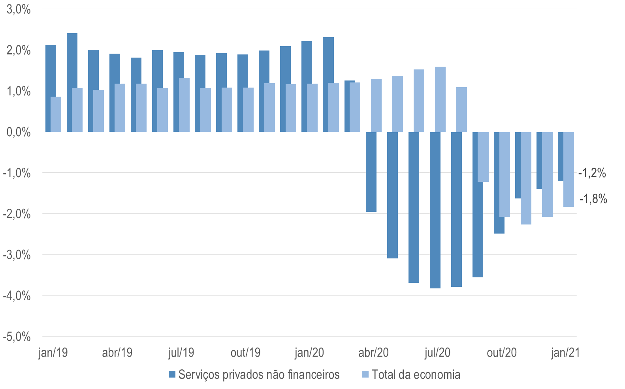
Variação em 12 meses do emprego com carteira, total da economia e serviços privados não financeiros
Fonte: RAIS/CAGED

Slide 13
Estoque de trabalhadores no segmento de serviços privados não financeiros, janeiro de 2021
18,7 mil
22,7 mil
154,7 mil
91,3 mil
146,9 mil
384,9 mil
211,0 mil
146,0 mil
116,5 mil
423,9 mil
44,5 mil
106,9 mil
175,4 mil
544,2 mil
92,4 mil
30,0 mil
63,2 mil
341,9 mil
364,5 mil
Brasil: 12,834 milhões
137,1 mil
1.198,6 mil
248,5 mil
536,1 mil
4.304,0 mil
2,061 milhões
1.343,5 mil
7,095 milhões
804,2 mil
2,123 milhões
626,5 mil
1,019 milhão
692,5 mil
Fonte: RAIS/CAGED

Slide 14
Crescimento do emprego no segmento de serviços privados não financeiros, de 01/2021 a 01/2020
8,1%
-1,8%
2,4%
-1,5%
1,2%
1,2%
2,2%
0,6%
0,9%
-1,4%
0,9%
1,3%
3,4%
-1,4%
-1,8%
8,0%
-0,9%
-5,0%
Brasil: -1,2%
0,7%
-0,8%
-0,9%
2,0%
1,0%
-1,3%
-5,5%
-0,3%
-2,0%
0,3%
-0,3%
2,1%
-1,2%
-3,0%
Fonte: RAIS/CAGED

Slide 15
Pesquisa Trimestral de Salários
No quarto trimestre de 2020, o rendimento médio do trabalho no setor de serviços alcançou R$ 2.818,58. Isso indica um aumento de 10,6% em termos reais em relação a 2012. Os salários pagos nos serviços foram 17,0% superiores ao da média da economia e 14,8% maiores que os da indústria de transformação.

Slide 16
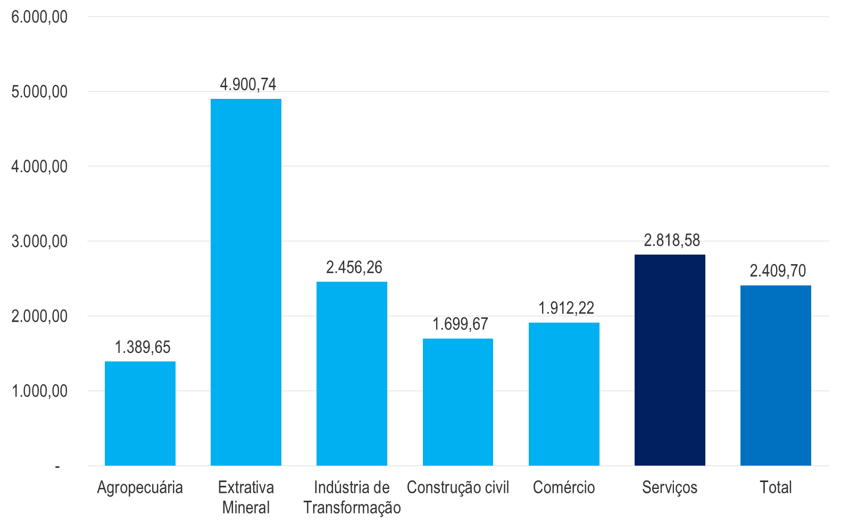
Remuneração média por setor de atividade,
R$ mensais, 4° Trimestre de 2020
Serviços pagam os maiores salários, depois do setor extrativo mineral, em que pesam os salários da Petrobras e da Vale.
Fonte: PNADC/IBGE.

Slide 17
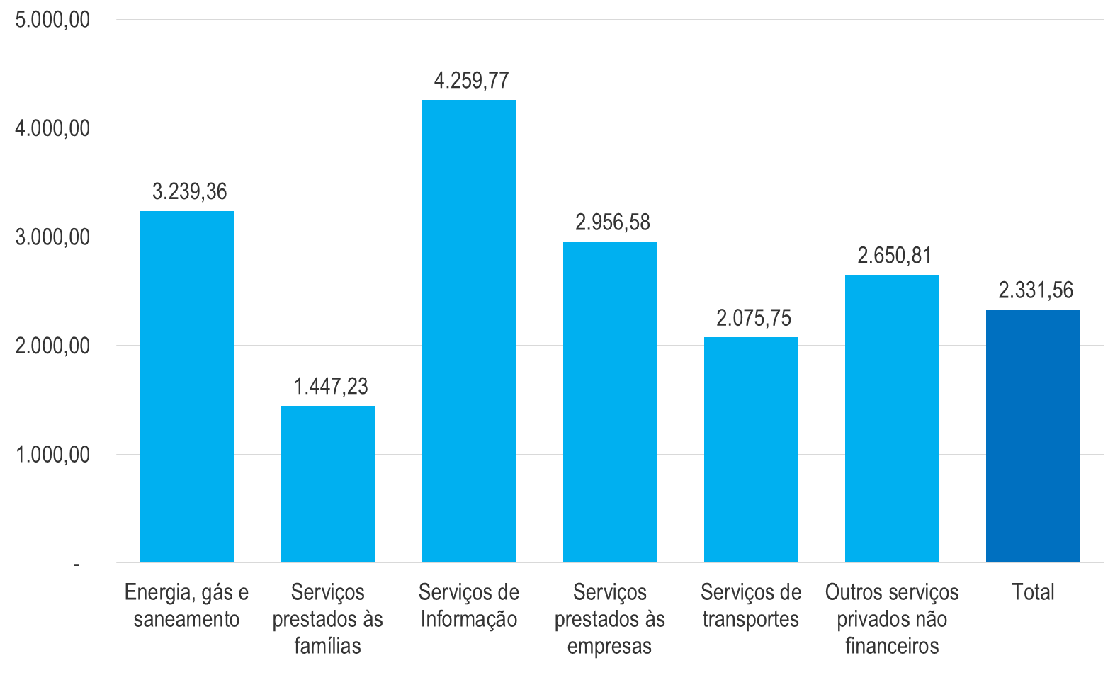
Remuneração média por segmento dos serviços privados não financeiros, R$ mensais, 4° Trimestre de 2020
Fonte: PNADC/IBGE.

Slide 18
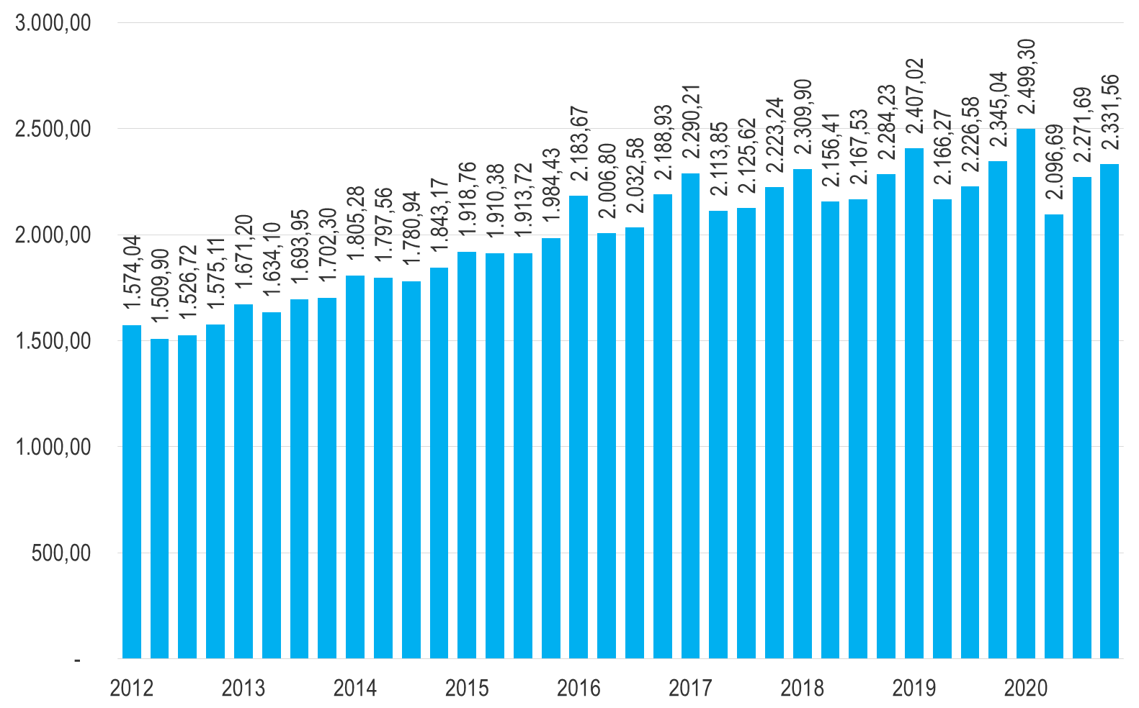
Evolução da remuneração média no setor de
serviços privados não financeiros, R$
Fonte: PNADC/IBGE.

Slide 19
Pesquisa Mensal de Faturamento
Em janeiro de 2021, o faturamento do setor de serviços caiu 4,7 % quando comparado a igual período de 2020. Em termos reais houve queda de 4,8% na comparação entre 2021 e 2020. Para tanto pesaram os desempenhos muito ruins dos serviços prestados às famílias (queda de 27,6%), dos serviços prestados às empresas (queda de 6,8%) e dos serviços de transportes (retração de 4,0%).

Slide 20
Faturamento nominal dos serviços privados não financeiros, por segmento, Brasil, índice base 2014=100
Fonte: IBGE

Slide 21
Volume de vendas dos serviços privados não financeiros, por segmento, Brasil, índice base 2014=100
Fonte: IBGE

Slide 22
Evolução do faturamento
O faturamento dos serviços caiu 4,7% em janeiro de 2021 e janeiro de 2020.
Em termos reais, houve redução de 4,8% em igual comparação, visto que foi pequena a inflação no setor.
Os serviços prestados às famílias registraram queda de mais de 27,6% janeiro de 2021 e janeiro de 2020!
Os serviços profissionais, administrativos e complementares registraram retração de 6,8% no acumulado do ano e os serviços de transportes tiveram queda de 4,0%.
Entre janeiro de 2021 e janeiro de 2020, cinco estados do Norte apresentaram elevações de volume de vendas, com destaque negativo para o Acre (10,4%), Amazonas (13,7%) e Amapá (9,3%).
O desempenho da região Nordeste foi muito ruim. Oito dos nove estados tiveram perdas, superiores a 10% em seis deles.
O Sudeste também teve desempenho ruim. O estado com pior desempenho foi o Rio de Janeiro, com queda de 5,2%. O faturamento real dos serviços caiu 4,7% em São Paulo.

Slide 23
Volume de vendas dos serviços privados não financeiros, variação acumulada do ano em 2021 até janeiro
8,5%
9,3%
0,1%
-5,2%
13,7%
-11,1%
3,0%
-11,0%
-5,0%
-10,4%
-5,4%
-11,3%
-19,7%
-10,1%
-10,5%
10,4%
-7,1%
-7,2%
-3,6%
1,6%
-0,2%
2,4%
-4,7%
-5,2%
-9,2%
3,8%
-9,2%

Slide 24
Confederação Nacional dos Serviços
Presidente
Luigi Nese
Assessoria econômica
Ana Lelia Magnabosco
Carlos Eduardo S. Oliveira Jr
Fernando Garcia
Contato: secretaria @ cnserviços.org.br – tel: (011) 2165-1300

